Slide 1

Направления и планирование воспитательной работы с детьми с нарушением слуха

Slide 2

Направления воспитательной работы, осуществляемой с детьми с нарушением слуха
Традиционными составными частями воспитания назы­вают:
умственное,
физическое,
трудовое и политехническое,
нравственное,
эстетическое.
Аналогичные составные части выделяются уже в древнейших философских системах, затра­гивающих проблемы воспитания.

Slide 3
Умственное воспитание детей с нарушением слуха
Умственное воспитание вооружает детей с нарушениями слуха системой знаний основ наук. В ходе и в результате усво­ения научных знаний закладываются основы научного миро­воззрения. Мировоззрение — это система взглядов человека на природу, общество, труд, познание.
Оно предполагает глубокое понимание явлений природы и общественной жизни, формирование умения сознательно объяснять эти явления и определять свое отношение к ним: умение сознательно строить свою жизнь, работать, органичес­ки сочетая идеи с делами.
Сознательное усвоение системы знаний содействует раз­витию логического мышления, памяти, внимания, вообра­жения, умственных способностей, развитию склонностей и дарований.

Slide 4

В задачи умственного воспитания входят:
Усвоение определенного объема научных знаний.
Формирование приемов интеллектуальной деятельности, развитие способностей и дарований.
Формирование познавательных интересов, познаватель­ной активности.
Развитие потребности постоянно пополнять свои знание, повышать уровень образовательной и специальной под­готовки.

Slide 5

Физическое воспитание детей с нарушением слуха
Физическое воспитание — неотъемлемая составная часть воспитательной системы. Современное общество требует физи­чески крепкого молодого поколения, способного с высокой производительностью и самоотдачей трудиться в разных про­изводственных сферах деятельности, переносить повышен­ные нагрузки.
Физическое воспитание также способствует выработке у молодежи качеств, необходимых для успешной умственной и трудовой деятельности.

Slide 6
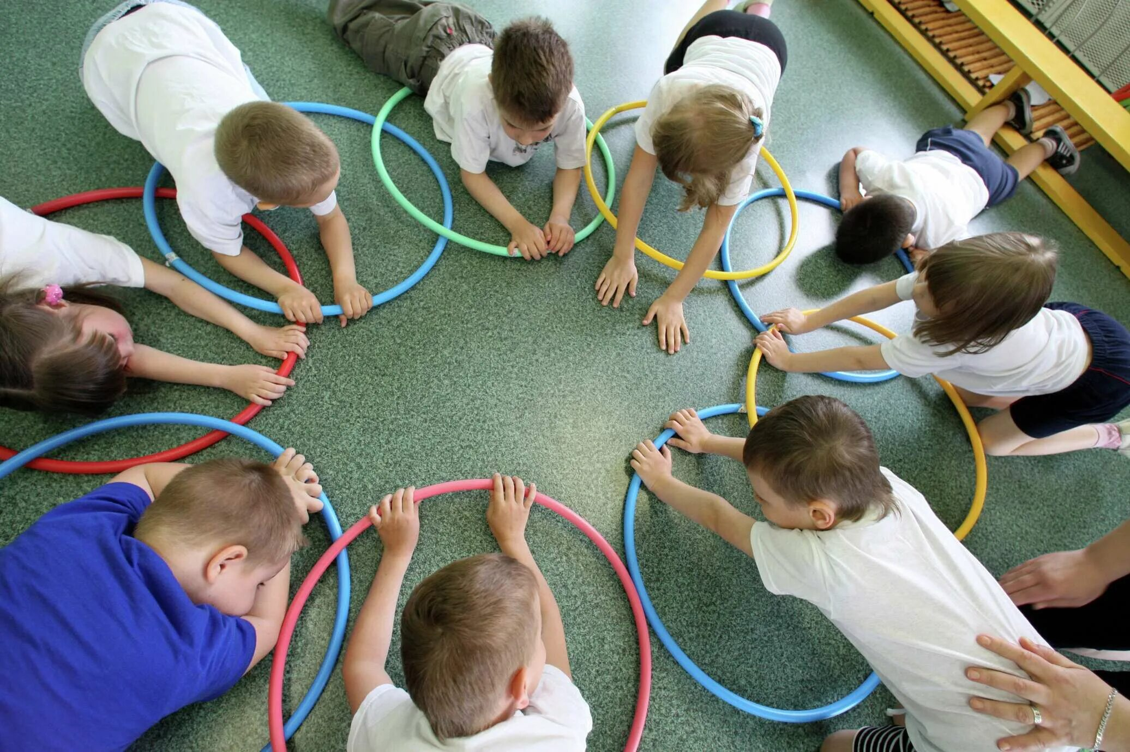
Задачи физического воспитания:
Коррекция недостатков физического развития и мотори­ки детей с нарушением слуха.
Укрепление здоровья, грамотное физическое развитие (силы, ловкости, выносливости и др.).
Повышение умственной и физической работоспособ­ности.
Развитие и совершенствование основных двигательных качеств.
Обучение новым видам движений, свойственным различ­ным видам трудовой и интеллектуальной деятельности.

Slide 7

Трудовое воспитание детей с нарушением слуха
Перестройка школы потребовала эффективного решения задач трудового воспитания.
Труд в школе, в том числе и познавательный, должен представлять собой целенаправленную, осмысленную, разнообразную де­ятельность, имеющую личностную и социальную направлен­ность, учитывающую возрастные психофизиологические осо­бенности учеников.

Slide 8
Задачи трудового воспитания
формировать у детей с нарушениями слуха навыки трудовой деятельности, умения выполнять трудовые процессы.
формировать интерес к труду взрослых, положительное к нему отношение;
формировать бережное отношение к результатам труда взрослых, уважение к тру­дящемуся человеку, стремление и умение оказывать ему посильную помощь, подражать ему в собственной трудовой деятельности.
воспитывать личность в процессе его собс­твенной трудовой деятельности (ответственность, самостоя­тельность, настойчивость, целеустремленность, инициатив­ность, выдержка, терпение);
формировать основы трудолюбия (привычка к труду; готовность участвовать в труде по необхо­димости, не избегая неприятной работы, умение доводить дело до конца);
воспитывать доброжелательное отношение детей друг к другу в процессе труда (умение работать дружно, требо­вательно относиться к себе и товарищам, оказывать помощь, исправлять ошибки).

Slide 9
Нравственное воспитание детей с нарушением слуха
Нравственное воспитание — необходимая важная часть вос­питания, нацеленная на формирование морали у человека. Под моралью понимают исторически сложившиеся нормы и правила поведения человека, определяющие его отношение к обществу, людям, труду.
Нравственность — это внутренняя мораль, мораль не показная, не для других — для себя. Важнее всего формиро­вать глубокую человеческую нравственность.

Slide 10

Нравственное вос­питание решает такие задачи, как:
формирование нравственных понятий,
суждений,
чувств и убеждений,
навыков и привычек поведения, соответствующих нормам общества.

Slide 11
Эстетическое воспитание детей с нарушением слуха
Эстетическое воспитание — еще один базовый компо­нент цели воспитания и воспитательной системы, обобщаю­щий развитие эстетических идеалов, потребностей и вкусов у воспитанников. Задачи эстетического воспитания условно можно разделить на две группы — приобретение теоретиче­ских знаний и формирование практических умений. Первая группа задач решает вопросы приобщения к эстетическим ценностям, а вторая — активного включения в эстетическую
деятельность.

Slide 12

Задачи эстетического воспитания:
Формирование эстетических чувств, знаний и эстетичес­кой культуры в целом.
Овладение эстетическим и культурным наследием про­шлого.
Формирование эстетического отношения к действитель­ности.
Развитие потребности строить жизнь и деятельность по законам красоты.
Задачи включения в эстетическую деятельность предпола­гают активное участие каждого воспитанника в созидании пре­красного своими руками: практические занятия живописью, музыкой, хореографией, участие в творческих объединениях, группах,студиях и т.п.

Slide 13
Перспективное планирование воспитательной работы
В специальных (коррекционных) учебных учреждениях I—II вида вся воспитательная работа тщательно планируется. Трудно себе представить жизнедеятельность образовательного учреждения без:
перспективного и календарного планов работы;
плана подготовки и проведения школьных меропри­ятий;
рабочего плана руководителя учреждения и его замести­телей;
плана работы с родителями и ученическим самоуправле­нием;
• плана воспитательной работы в классе.

Slide 14

Педагогическому плани­рованию присущи следующие функции:
направляющая, связанная с определением в процессе планирования сферы воспитательной работы, цели и содержа­ния педагогической деятельности, ее предмета, конкретных направлений и видов;
прогнозирующая, заключающаяся в том, что в ходе раз­работки плана формируется педагогический замысел, проек­тируется будущее воспитательной системы, прогнозируются результаты ее функционирования и развития;

Slide 15
координирующая (организаторская), позволяющая сурдопедагогам с помощью обоснованных и рациональных действий в планировании получить ответ на вопросы: кто, где, когда и что должен делать в процессе воспитательной ра­боты;
контрольная, предоставляющая педагогическому кол­лективу или отдельному звену возможность с помощью дей­ствий планирования и контроля проверять и корректировать траекторию пути достижения намеченной цели в области воспитательной работы;
репродуктивная (воспроизводящая), предполагающая, что через некоторый промежуток времени по плану можно восстановить содержание и объем выполненной работы в сфере воспитания.

Slide 16
Содержание должно быть реализовано основными сред­ствами воспитания, к которым можно отнести: деятельность, общение, отношение.
Традиционные методы, составляющие основу педагогиче­ской технологии: убеждение, упражнение, побуждение — в современных условиях малоэффективны.
К современным развивающим средствам в условиях реали­зации личностно ориентированного подхода следует отнести такие, как:
внимание,
забота,
понимание,
поддержка,
совет,
принятие,
сопереживание,
инициатива.

